Slide 1
어노테이션

Slide 2
어노테이션이란?
어노테이션은 메타데이터라 할 수 있다.
메타데이터란 컴파일 과정과 실행 과정에서 코드를 어떻게 처리할 것인지를 알려주는 정보
어노테이션의 용도
- 컴파일러에게 코드 문법 에러를 체크하도록 정보를 제공
- 소프트웨어 개발 툴이 빌드나 배치 시 코드를 자동으로 생성할 수 있도록 정보를 제공
- 실행 시 특정 기능을 실행하도록 정보를 제공

Slide 3

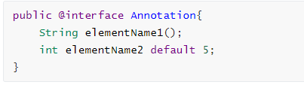


어노테이션 타입 정의와 적용
어노테이션 정의
타입, 이름, 디폴트 값으로 구성
코드에서의 사용
elementName1에는 디폴트 값이 없기 때문에 반드시 값을 기술해야 한다.

Slide 4
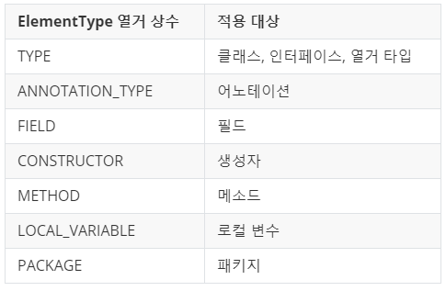

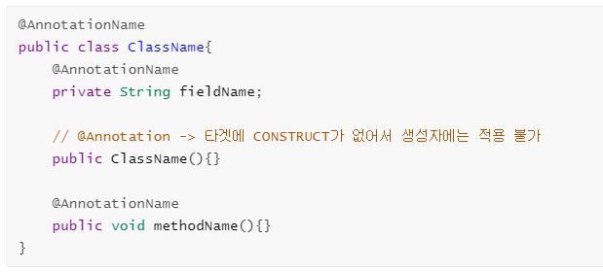
어노테이션 적용 대상
어노테이션 적용 대상은 java.lang.annotation.ElementType 열거 상수로 다음 처럼 정의
어노테이션이 적용된 대상을 지정할 때에는 @Target 어노테이션을 사용
@Target의 기본 엘리먼트인 value는 ElementType 배열

Slide 5
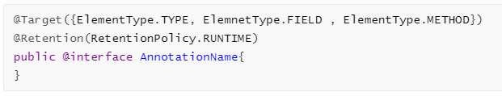
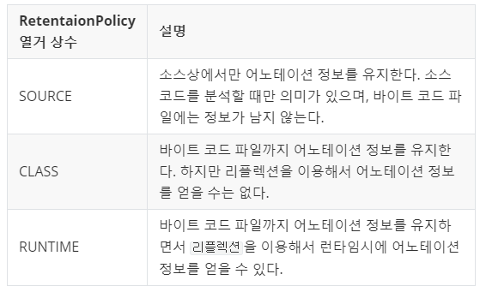
어노테이션 유지 정책
어노테이션 유지 정책은 java.lang.annotation.RetentionPolicy 열거 상수로 다음 처럼 정의
어노테이션을 어느 범위 까지 유지할 것인가?
소스상에만?
컴파일된 클래스까지?
런타임 시?
어노테이션 유지 정책을 지정할 때 에 는 @Retention어노테이션을 사용
@Retention의 기본 엘리먼트인 value는 RetentionPolicy 타입
리플렉션이란? 런타임 시에 클래스의 메타 정보를 얻는 기능
클래스가 가지고 있는 필드가 무엇인지, 생성자가 무엇인지, 적용된 어노테이션이 무엇인지 알아내는 것.

Slide 6
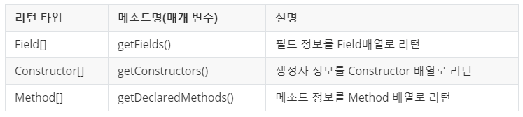
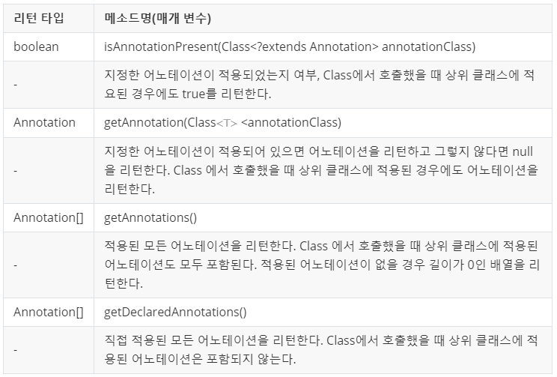
런타임 시 어노테이션 정보 사용하기
클래스에 적용된 어노테이션 정보를 얻으려면 java.lang.class를 이용
필드, 생성자, 메소드에 적용된 어노테이션 정보를 얻으려면java.lang.reflect 패키지의 아래 타입의 배열을 얻어야 함
이후 다음 메소드를 호출해 어노테이션의 정보를 얻을 수 있음.

Slide 7
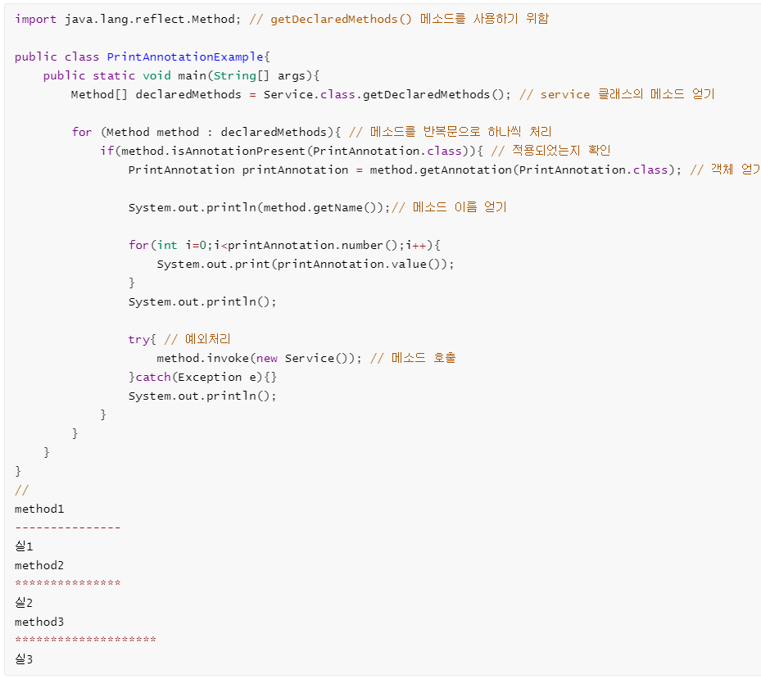
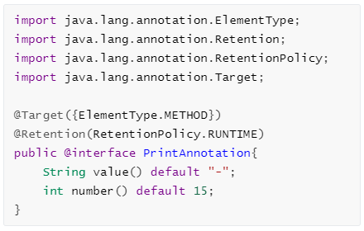
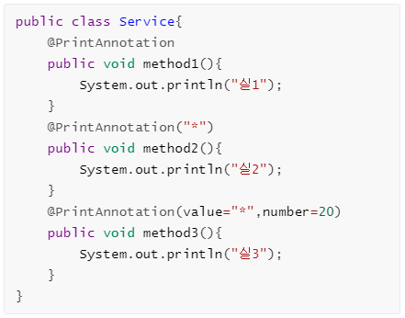
어노테이션 예시
어노테이션 정의
어노테이션 적용 클래스

